Slide 1

Приложение «Календарь событий»
Лямзин Михаил Михайлович

Slide 2
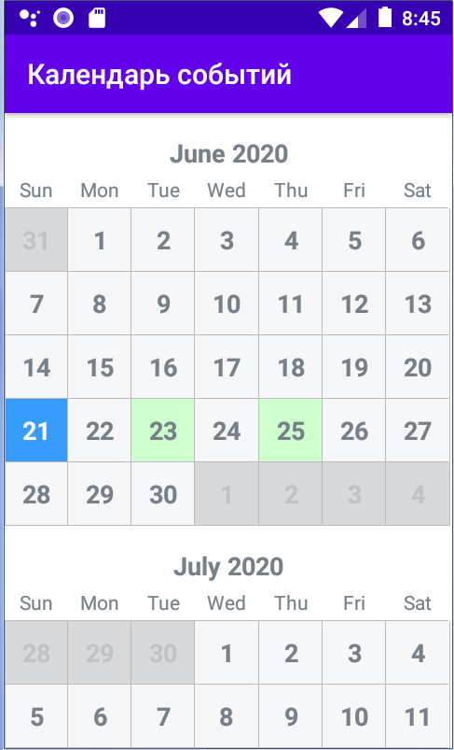
Приложение «Календарь событий»
Основная цель создания приложения:
Порой необходимо согласовывать будущие события, мероприятия, конкурсы. При большом их количестве, бывает необходимо постоянно где-то вести их учёт. На бумаге или в табличке Excel это не всегда удобно.
Такие вопросы поможет решить приложение «Календарь событий»

Slide 3
Приложение «Календарь событий»
Используемые технологии:
Firebase CloudStore
Firebase Authentification
Библиотека TimesSquare.

Slide 4
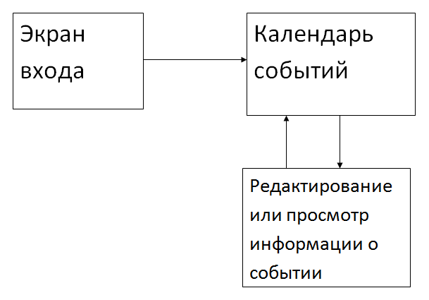
Приложение «Календарь событий»
Схема логики работы приложения

Slide 5
Приложение «Календарь событий»
Спасибо IT-Школе Samsung за отличный курс по Android разработке. И возможность поучаствовать в этом интересном деле.

